Slide 1


SNS 세부활동 보고

Slide 2
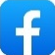


SNS 채널별 추이
■ 월별 페이스북 팬 수 증감 추이
■ 월별 인스타그램 팔로워 수 증감 추이
■ 월별 유튜브 구독자 수 증감 추이
Notes:
FB 23년 6월, IG 23년 3월 + 5월

Slide 3
03 | Facebook
■ 데이터 요약
페이스북 일별 팬 증감 추이
페이스북 일별 팔로워 증가 수치
팔로워 203명
(-0.06%) 감소
• 7월 1일 기준 팬 수 323,112명으로 전월 대비 0.06% 감소
6월 신규 팔로우 408 확보, 전월 대비 2.63% 감소
6월 한 달간 페이지 방문 13,587 확보, 전월 대비 8.47% 감소
• 6월 콘텐츠 도달 279,861 확보, 전월 대비 7.92% 감소
- 6월 콘텐츠 오가닉 도달 23,633로 전월 대비 39.24% 감소
- 6월 발행 콘텐츠 도달 194,886로 전월 대비 45.46% 감소, 평균 도달 16,241로 전월 대비 31.83% 감소
• 6월 한 달간 콘텐츠 인터랙션 7,026 확보, 전월 대비 43.29% 감소
링크 클릭 4,070회, 조회 시간 45,105 (전월 대비 118.05% 증가) 확보
구분 | 24년 05월 | 24년 06월 | +/- 수치
페이스북 팬수 | 323,315 | 323,112 | ▼ 0.06%
포스팅 발행 수 | 15 | 12 | ▼ 20.00%
콘텐츠 도달 | 303,924 | 279,861 | ▼ 7.92%
참여 | 12,390 | 7,026 | ▼ 43.29%
참여율 | 4.08% | 2.51% | ▼ 1.57%p

Slide 4
03 | Facebook
■ 발행 게시물
울산대공원 장미축제를 주제로 한 [울산대공원 장미축제 현장 사진], [EVENT 울산대공원 장미축제]가 각각 참여율 Top 1위, 2위를 기록, 공감, 댓글, 공유, 클릭 등 모든 면에서 높은 참여 수치 기록
특히, [EVENT 울산대공원 장미축제]는 이벤트 정답을 영상 후반부에서 찾도록 유도해 가장 긴 평균 조회 시간 확보 → 울산대공원 장미축제를 활용한 콘텐츠는 추후에도 긍정적인 반응을 얻을 수 있을 것으로 풀이
[과거의 오늘] 서산 배터리 제 1공장 착공, [SKinno Tech] 항공유 등 기획 – 기업 및 기술 콘텐츠가 참여율 Top 5 내 진입, 두 콘텐츠 모두 시리즈 형태로 지속 발행 예정
[세계 가정의 날]은 가장 많은 사진 조회, 울산대공원 장미축제 콘텐츠 제외 시 가장 많은 댓글 확보했으나 부정 댓글 달린 바 있음 → 비슷한 시즈널 이슈 활용 시 콘텐츠 모니터링 더 철저히 할 예정
[팩트체크해~油]는 뉴스룸 미러링 콘텐츠 대비 추후 업로드된 영상 콘텐츠의 참여율이 늘 저조한 편 → 영상 콘텐츠가 월말에 게재되는 것 또한 영향을 미칠 수 있으나, 동일한 콘텐츠 반복 게재 시 팔로워의 참여율이 떨어지는 것으로 풀이
뉴스룸 미러링 콘텐츠 4건 발행, 뉴스룸 유입 1,227 확보
날짜 | 게시물 유형 | 내용 | 노출 | 도달 | 오가닉 도달 | 참여 (공감+댓글+공유+ 총 클릭) | 공감 | 댓글 | 평균 조회 시간 | 동영상 3초 이상 재생 | 사진 조회 | 링크 클릭 | 공유 | 기타 클릭 | 총 클릭 | 참여율 (참여/ 도달X100)
6/28 | 동영상 | [EVENT] 에너지食 Ep. 2 | 6,797 | 5,073 | 1,478 | 754 | 308 | 236 | 9.857 | 1,740 | 0 | 18 | 48 | 138 | 162 | 14.86%
6/20 | 링크 | 우리나라 옥상은 왜 녹색일까? *뉴스룸 미러링 | 30,669 | 24,249 | 2,768 | 2,054 | 107 | 18 | 0 | 0 | 0 | 1,026 | 9 | 894 | 1,920 | 8.47%
6/24 | 사진 | 이노드림(엘버트 허버드) | 3,525 | 3,345 | 3,255 | 224 | 120 | 24 | 0 | 0 | 44 | 0 | 8 | 28 | 72 | 6.70%
6/27 | 링크 | 에너지食 Ep. 2 *뉴스룸 미러링 | 53,494 | 32,183 | 1,088 | 1,794 | 176 | 21 | 0 | 0 | 0 | 522 | 11 | 1,064 | 1,586 | 5.57%
6/17 | 사진 | 이노드림(장 자크 루소) | 4,657 | 4,090 | 4,010 | 213 | 129 | 18 | 0 | 0 | 37 | 0 | 6 | 23 | 60 | 5.21%
6/3 | 사진 | 이노드림(장 폴 사르트르) | 6,149 | 5,791 | 5,734 | 285 | 155 | 18 | 0 | 0 | 71 | 0 | 9 | 32 | 103 | 4.92%
6/10 | 사진 | 이노드림(블레즈 파스칼) | 6,572 | 6,229 | 6,134 | 296 | 138 | 22 | 0 | 0 | 90 | 0 | 12 | 34 | 124 | 4.75%
6/11 | 링크 | 6월 CSR 콘텐츠 *뉴스룸 미러링 | 21,764 | 17,381 | 1,211 | 522 | 93 | 13 | 0 | 0 | 0 | 287 | 1 | 128 | 415 | 3.00%
6/13 | 동영상 | 세계 헌혈자의 날 | 16,595 | 11,430 | 1,093 | 226 | 161 | 18 | 5.049 | 3,498 | 0 | 3 | 3 | 27 | 44 | 1.98%
6/10 | 동영상 | 슼-떠나요 Ep. 페루 | 35,928 | 22,095 | 1,867 | 370 | 243 | 12 | 12.473 | 7,079 | 0 | 6 | 4 | 46 | 111 | 1.67%
6/5 | 동영상 | 세계 환경의 날 | 46,636 | 33,427 | 4,324 | 483 | 313 | 17 | 3.925 | 13,400 | 0 | 14 | 6 | 78 | 147 | 1.44%
6/4 | 동영상 | 에너지食 Ep. 1 | 67,484 | 29,593 | 2,118 | 382 | 161 | 10 | 6.679 | 19,578 | 0 | 4 | 1 | 122 | 210 | 1.29%
광고 데이터 포함
6/10 기준 수치

Slide 5
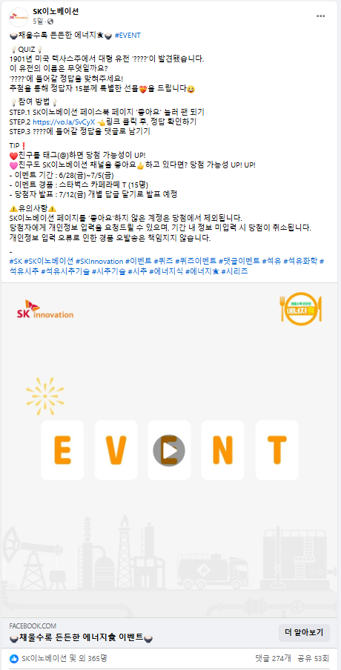
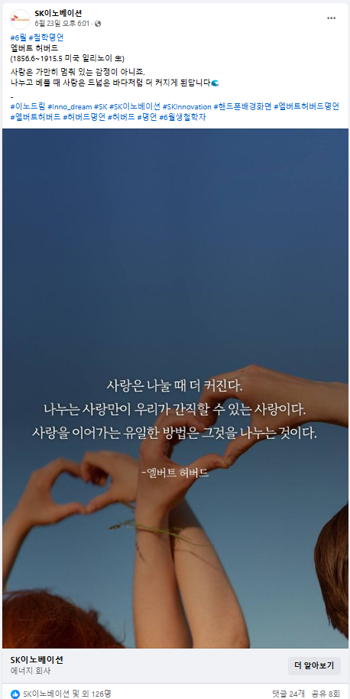
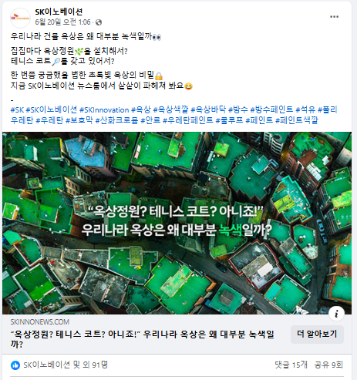
03 | Facebook
■ 발행 게시물 참여율 TOP3
[EVENT] 에너지食 Ep. 2
우리나라 옥상은 왜 녹색일까? *뉴스룸 미러링
이노드림(엘버트 허버드)
TOP1
TOP2
TOP3
도달한 사람 | 5,073 | 노출 | 6,797
좋아요 | 308 | 댓글 | 236
공유 | 48 | 총 클릭 | 162
참여 | 754 | 참여율 | 14.86%
도달한 사람 | 24,249 | 노출 | 30,669
좋아요 | 107 | 댓글 | 18
공유 | 9 | 총 클릭 | 1,920
참여 | 2,054 | 참여율 | 8.47%
도달한 사람 | 3,345 | 노출 | 3,525
좋아요 | 120 | 댓글 | 24
공유 | 8 | 총 클릭 | 72
참여 | 224 | 참여율 | 6.70%

Slide 6
04 | Instagram
■ 5월 데이터 요약
인스타그램 일별 팬 증감 추이
인스타그램 일별 팔로우 증가 수치
팔로워 47명
(-0.19%) 감소
구분 | 24년 05월 | 24년 06월 | +/- 수치
팔로워 수 | 24,433 | 24,386 | ▼ 0.19%
신규 팔로워 | 753 | 337 | ▼ 55.25%
포스팅 발행 수 | 11 | 9 | ▼ 18.18%
콘텐츠 도달 | 95,424 | 165,188 | ▲ 73.11%
참여 | 13,330 | 10,531 | ▼ 21.00%
참여율 | 13.97% | 6.38% | ▼ 7.59%p
7월 1일 기준 팬 수 24,386명으로 전월 대비 0.19% 감소
신규 팔로워 337로 전월 대비 55.25% 감소, 팔로워 이탈 366로 전월 대비 21.29% 감소
포스팅 발행 수 9로 전월 대비 18.18% 감소
콘텐츠 도달 165,188로 전월 대비 73.11% 증가
콘텐츠 참여 10,531로 전월 대비 21.0% 감소
콘텐츠 평균 도달 18,354으로 전월 대비 111.58% 증가
Notes:
인스타그램 또한 팔로워 수 감소 > 기타 참여 수치 개선됐음
특히 이벤트 기간 동안 팔로워 증가 > 필수적

Slide 7
04 | Instagram
■ 발행 게시물
인스타그램 스토리 총 10건 게시 (뉴스룸 링크 삽입 5건, 유튜브 링크 삽입 1건), 노출 3757건, 도달 3704건, 프로필 방문 73건, 링크 클릭 48건 확보
스토리 게시물 중 [팩트체크해~油 Ep. 4 *뉴스룸 미러링]은 가장 많은 링크 클릭 (22건) 확보
[세계 가정의 날]은 EVENT 콘텐츠보다 더 높은 참여율 기록하며 참여율 Top5 내 진입
[이야기를 걷다 Ep. 나무]는 이노드림 콘텐츠 수준의 높은 좋아요 확보 → 이야기를 걷다 시리즈 적극 미러링 예정
기획 콘텐츠가 높은 참여 수치 확보, [SKinno Tech] 항공유 가장 많은 팔로우, 저장, [울산대공원 장미축제 현장 사진] 가장 많은 프로필 방문, [팩트체크해~油 Ep.4] 가장 많은 공유, 재생 횟수 확보
날짜 | 게시물 유형 | 내용 | 노출 | 도달 | 공유 | 프로필 방문 | 팔로우 | 재생 횟수 | 평균 재생 시간 | 좋아요 | 댓글 | 저장 | 참여 | 참여율 (인터랙션/ 도달x100)
6/28 | 영상 | [EVENT] 에너지食 Ep. 2 | 2,049 | 1,700 | 80 | 150 | 37 | 4,164 | 0.007 | 388 | 419 | 50 | 937 | 55.12%
6/24 | 이미지 | 이노드림(엘버트 허버드) | 7,067 | 4,532 | 3 | 11 | 0 | - | - | 1,231 | 0 | 33 | 1,267 | 27.96%
6/3 | 이미지 | 이노드림(장 폴 사르트르) | 5,908 | 4,157 | 1 | 9 | 0 | - | - | 1,118 | 3 | 24 | 1,146 | 27.57%
6/4 | 영상 | 에너지食 Ep. 1 | 8,937 | 4,349 | 0 | - | 0 | 9,882 | 0.003 | 1,150 | 2 | 1 | 1,153 | 26.51%
6/10 | 이미지 | 이노드림(블레즈 파스칼) | 8,423 | 5,781 | 7 | 10 | 0 | - | - | 1,445 | 11 | 56 | 1,519 | 26.28%
6/17 | 이미지 | 이노드림(장 자크 루소) | 8,576 | 6,068 | 5 | 120 | 16 | - | - | 824 | 7 | 37 | 873 | 14.39%
6/13 | 영상 | 세계 헌혈자의 날 | 16,207 | 12,847 | 2 | - | 0 | 17,262 | 0.002 | 745 | 10 | 5 | 762 | 5.93%
6/10 | 영상 | 슼-떠나요 Ep. 페루 | 47,767 | 28,683 | 4 | - | 11 | 47,394 | 0.003 | 1,221 | 4 | 16 | 1,245 | 4.34%
6/5 | 영상 | 세계 환경의 날 | 31,464 | 25,591 | 1 | - | 0 | 32,504 | 0.003 | 817 | 5 | 5 | 828 | 3.24%
광고 데이터 포함
6/10 기준 수치
Notes:
인스타는 스토리로 추가적인 방문 계속 유도하고 있음 > 이 부분 효과적
인스타그램은 광고 데이터 반응과 오가닉 데이터 반응 달랐음 > 신규 팔로워 캐주얼 + 팔로워 이탈 기업 및 기술

Slide 8
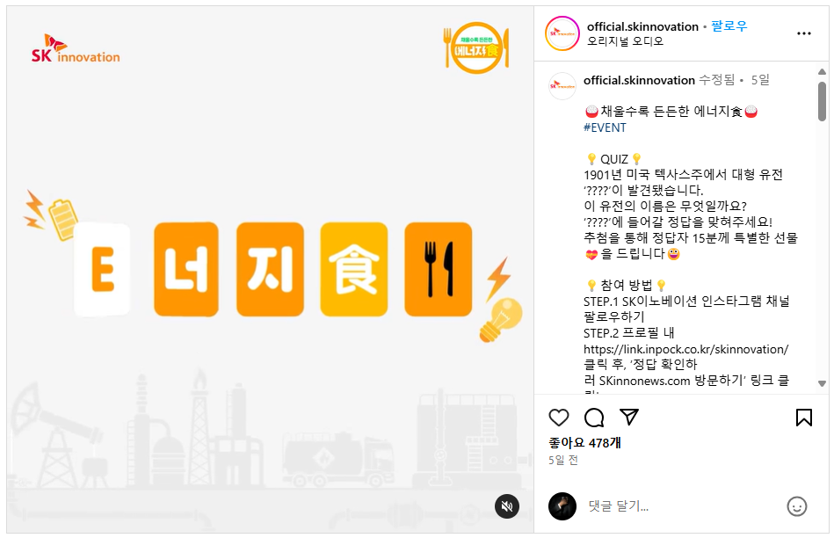

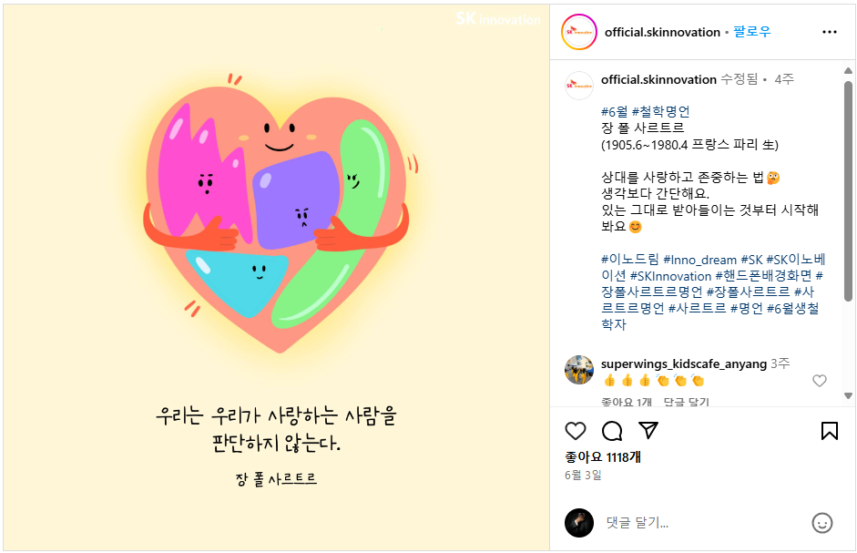
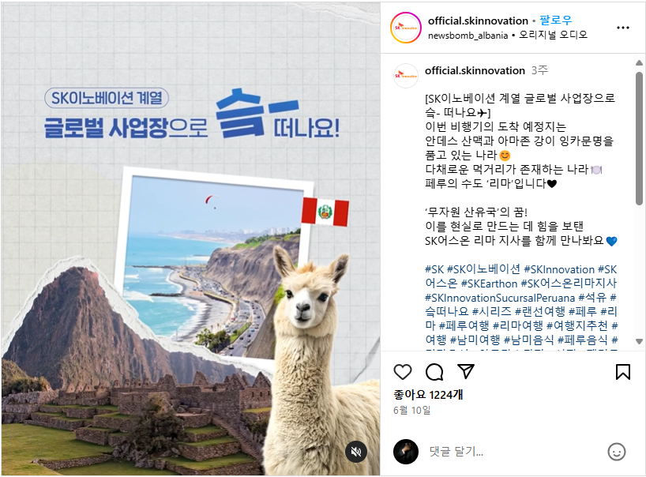
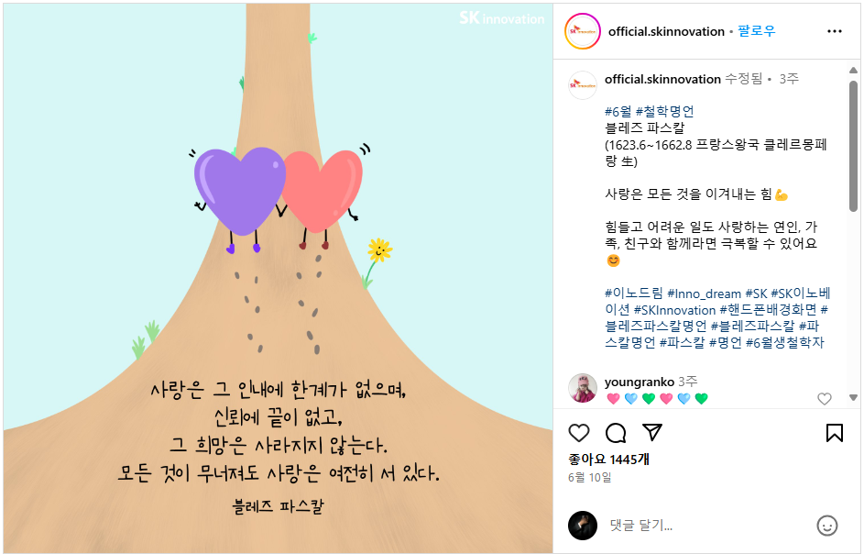
04 | Instagram
■ 발행 게시물 참여율 TOP3 *광고 데이터 포함
[EVENT] 에너지食 Ep. 2
이노드림(엘버트 허버드)
이노드림(장 폴 사르트르)
TOP1
TOP2
TOP3
도달 | 1,700 | 노출 | 2,049
좋아요 | 388 | 댓글 | 419
공유 | 80 | 저장 | 50
참여 | 937 | 참여율 | 55.12%
도달 | 4,532 | 노출 | 7,067
좋아요 | 1,231 | 댓글 | 0
공유 | 3 | 저장 | 33
참여 | 1,267 | 참여율 | 27.96%
도달 | 4,157 | 노출 | 5,908
좋아요 | 1,118 | 댓글 | 3
공유 | 1 | 저장 | 24
참여 | 1,146 | 참여율 | 27.57%
이노드림(블레즈 파스칼)
슼-떠나요 Ep. 페루
저장
TOP1
재생 횟수
TOP1
도달 | 5,781 | 노출 | 8,423
좋아요 | 1,445 | 댓글 | 11
공유 | 7 | 저장 | 56
참여 | 1,519 | 참여율 | 26.28%
도달 | 28,683 | 노출 | 47,767
좋아요 | 1,221 | 댓글 | 4
공유 | 4 | 저장 | 16
참여 | 1,245 | 참여율 | 4.34%

Slide 9

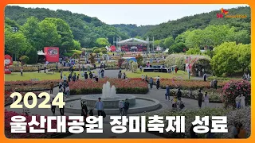

06 | YouTube
■ 일별 구독자 수 추이
5월 한 달간 조회수 46.4만 (▲43.2만), 시청 시간 1.8만 (▲1.73만 시간) 기록
구독자 1,201명 (-0.62%) 감소
■ 우수 반응 콘텐츠 TOP3 *5월 발행 콘텐츠 중, 6월 14일 기준 수치
울산과 SK의 믿음으로 맺어진 인연, 울산대공원 🌹 제16회 울산대공원 장미축제 🌹
2024 울산대공원 장미축제 성료
[ep.3] SKMS 톺아보기 ‘VWBE’ 편 | VWBE의 진정한 의미를 찾아서
TOP1
TOP2
TOP3
발행일 | 5/7 | 총 조회수 | 433,836
평균 시청 시간 | 2:25 | 광고 집행 | O
좋아요 | 23 | 댓글 | 6
공유 | 41 | 참여 | 70
발행일 | 5/29 | 총 조회수 | 461
평균 시청 시간 | 0:17 | 광고 집행 | X
좋아요 | 4 | 댓글 | 2
공유 | 0 | 참여 | 6
발행일 | 5/21 | 총 조회수 | 460
평균 시청 시간 | 0:28 | 광고 집행 | X
좋아요 | 7 | 댓글 | 1
공유 | 3 | 참여 | 11
*14월 조회수 순위와 총 조회수 순위는 다를 수 있음
Notes:
팔로워가 감소한다는 특이점

